Slide 1
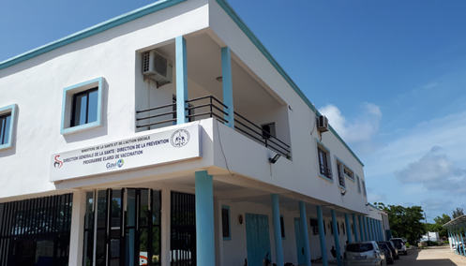



RÉPUBLIQUE DU SÉNÉGAL
----------
MINISTÈRE DE LA SANTE ET DE L'ACTION SOCIALE
DIRECTION GENERALE DE LA SANTE
DIRECTION DE LA PREVENTION
VACCINATION ANTI HPV
DANS LE PEV DE ROUTINE
Dr Ousseynou BADIANE Coordonnateur du PEV DP/MSAS

Slide 2
INTRODUCTION
Premier cancer gynécologique au Sénégal:
34 % des cas incidents
30% des décès par cancer
Prévalence PVH : 12,6% au Sénégal
Presque toutes les femmes ont été en contact avec le VPH dont 77% à risque d’être infectées

Slide 3
STRATÉGIES DE LUTTE
Prévention Primaire: Vaccination contre HPV (idéalement avant le premier rapport sexuel)
Prévention secondaire: Dépistage précoce et systématique des lésions précancéreuses, Traitement
Prévention Tertiaire: soins palliatifs
Vaccination anti VPH introduite en Octobre 2018 au Sénégal est la stratégie la mieux adaptée
Notes:
District test : Mékhe, Dakar Ouest,
Phase test de routinisation : Khombole

Slide 4
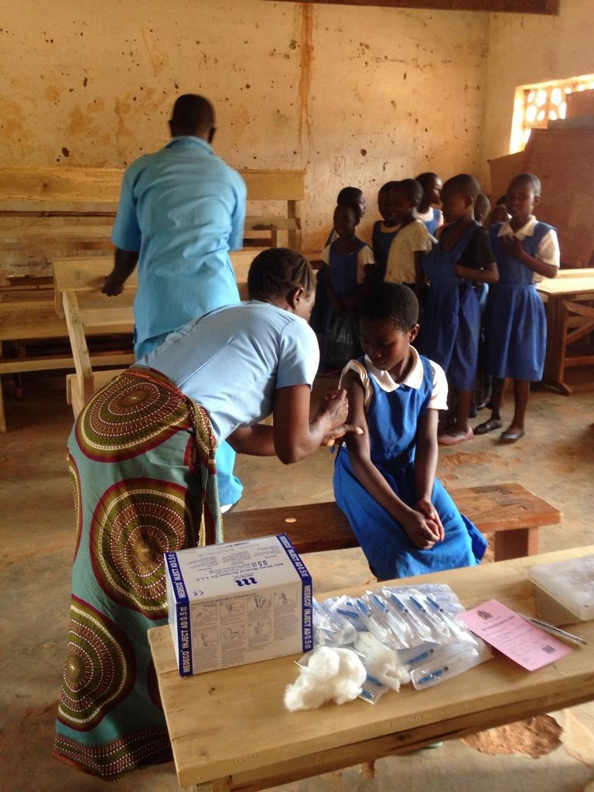
Vaccination anti-HPV
Mise en place d’un comité de pilotage (2013)
MEO du Démo à Mékhé et Dakar Ouest (2014- 2016)
Enrôlement du DS de Khombole à partir de 2016
Couvertures vaccinales de plus de 90%
Vaccination de plus de 50 000 Filles âgées de 09 ans(+ de 100 000 doses administrées)
Introduction à l’échelle en routine en octobre 2018

Slide 5
Vaccination anti-HPV
Cibles: Filles âgées de 09 ans( rattrapage jusqu’à 15 ans)
Calendrier de 2 doses espacées d’au moins 6 mois
stratégies de routine: fixe ; fixe déplacée; avancée et mobile
Lieux de vaccination: Postes et Centres de Santé, Ecoles primaires, Daaras, Cases de santé,sites communautaires
Le vaccination est gratuite

Slide 6
Evolution de couvertures vaccinales 2019

Slide 7
Performances HPV1 par district 2019

Slide 8
Impact du COVID19 sur le HPV 2020
Enregistrement premier cas de Covid_19 au Sénégal le 2 mars
Evolution des CV HPV1 de Janvier à Décembre 2020

Slide 9
Performances HPV1 par district 2020
CV HPV1 : 51%
CV HPV2 : 35%

Slide 10
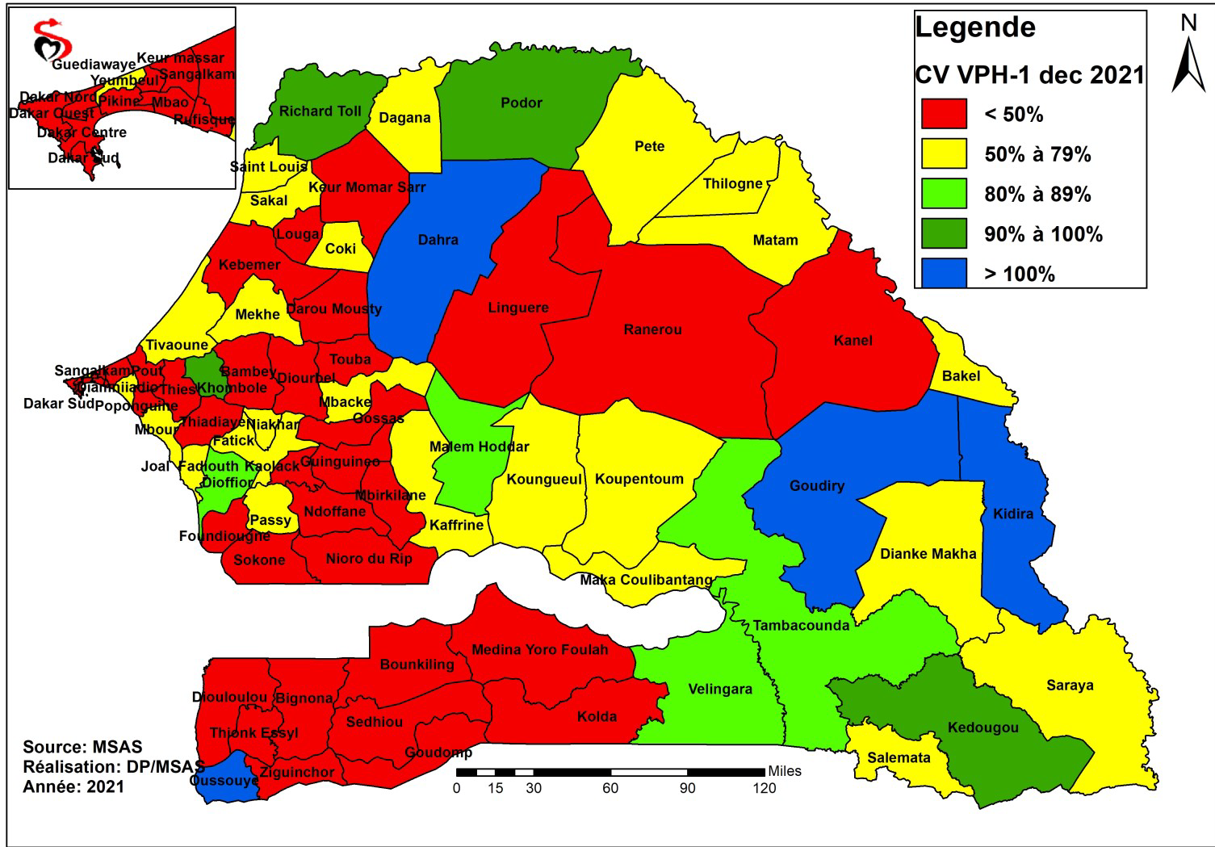
Performances HPV1 par district 2021
CV HPV1 : 44%
CV HPV2 : 24%

Slide 11
Tendance des CVs de 2019 à 2022

Slide 12
DÉFIS MAJEURS
Hésitation vaccinale à cause des rumeurs et des fake news
Le rattrapage multi cohorte
Climat Social (Grèves récurrentes ; rétention d’information, boycott du PEV)

Slide 13
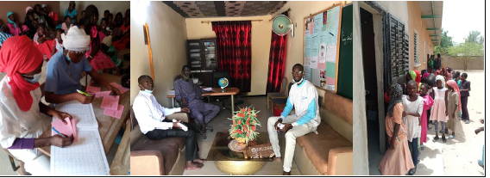
Stratégies de relance
MEO plan de communication
Sensibilisation des associations féminines du Sénégal sur le cancer du col ce l’utérus
Elaboration plan d’accélération par les districts et RM avec des stratégies innovantes (Ronde des jeunes filles…)
Reprise des activités avancées au niveau des écoles
Intensification des stratégies communautaires
Profiter des AVS d’autres vaccins pour rattraper le HPV ( campagne VPI; campagne RR, accélération VAC…)
Élargissement des cibles jusqu’à 15 ans
Intégration de la vaccination anti HPV dans les activités de « octobre rose »

Slide 14
MERCI DE VOTRE AIMABLE ATTENTION

